Slide 1
Економічні витрати підприємства і результати його діяльності.
План
1. Сутність витрат виробництва.
2. Види витрат в короткостроковому періоді.
3. Витрати в довгостроковому періоді

Slide 2
Витрати виробництва - вартісна оцінка затрат економічних ресурсів, здійснених підприємцями для виробництва продукції.
Зовнішні (явні, або експліцитні) витрати - витрати на оплату економічних ресурсів, постачальники яких не є власниками фірми (грошові витрати на придбання сировини, палива, обладнання, трудових та транспортних послуг тощо).
Внутрішні (неявні, або імпліцитні) витрати - витрати фірми на використання власних (неоплачуваних) ресурсів.
Вартість невикористаних можливостей і буде елементом внутрішніх витрат.
Нормальний прибуток – це мінімальна плата, яка необхідна, щоб утримати підприємця в межах даного напрямку діяльності

Slide 3
Види витрат в короткостроковому періоді.
Залежно від строку, впродовж якого можлива зміна економічних ресурсів, залучених фірмою до виробництва певного виду продукції, розрізняють:
- витрати фірми в довгостроковому періоді (часовому інтервалі, достатньому для зміни всіх зайнятих ресурсів);
- витрати фірми в короткостроковому періоді (часовому інтервалі, протягом якого хоча б один вид ресурсів залишається незмінним).
Витрати фірми в короткостроковому періоді поділяються на постійні, змінні, сукупні, середні та граничні.

Slide 4
Постійні (умовно постійні) витрати (FC) мають місце незалежно від зміни обсягів виробництва (затрати на утримання будівель, адміністративного апарату, на орендну плату, рекламу, амортизацію, страхові внески).

Slide 5
Змінні витрати (VC) безпосередньо пов’язані зі зміною обсягів виробництва (затрати на сировину, електроенергію, оплату праці (відрядну) робітників тощо). Спочатку вони ростуть (від 0 до А) швидше ніж темпи виробництва. Потім досягається економія змінних витрат при масовому виробництві. І в точці В швидкість їх росту зменшується. Правіше точки В відбувається швидкий їх ріст внаслідок порушення оптимальних розмірів підприємства

Slide 6
Середні постійні витрати AFC – це кількість постійних витрат виробництва, що припадає на одиницю випуску продукції. Так як із збільшенням випуску продукції доход зростає, настільки середні постійні витрати зменшуються. AFC=FC/Q.

Slide 7
Середні змінні витрати AVC – це кількість змінних витрат виробництва, що припадає на одиницю випуску продукції. AVC=VC/Q AVC сягають мінімального значення у випадку досягання оптимального випуску продукції (Q).

Slide 8
Сукупні (валові витрати) (ТС) сукупні витрати фірми на придбання та використання всіх факторів виробництва, сума постійних та змінних витрат:TC=FC+VC Графічне відображення ТС шляхом сумування кривих постійних і змінних витрат.

Slide 9
Середні витрати (АТС) середня величина витрат на виробництво одиниці продукції: АТС = ТС/Q$
АТС=AFC+AVC.
Роль цих витрат в діяльності фірми визначається тим, що їх порівнюють з ціною, що позволяє визначити прибуток фірми.

Slide 10
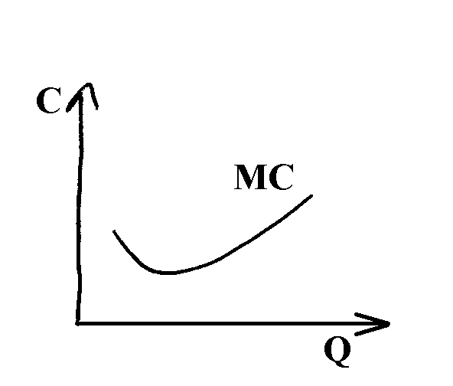
Граничні витрати (МС) -приріст витрат на виробництво ще однієї (додаткової) одиниці продукції: MC=ΔTC/ΔQ
Граничні витрати показують, чого буде варте виробнику збільшення випуску продукції на її одиницю. Концепція граничних витрат має стратегічне значення для підприємства, оскільки дає можливість визначити обсяг виробництва, тобто вирішується питання, виробляти фірмі продукції на кілька одиниць більше чи менше.

Slide 11
На динаміку витрат виробництва у короткотерміновому періоді впливає закон спадної віддачі. Сутність його в тому, що починаючи з певного моменту, послідовне приєднання одиниць змінного ресурсу до незмінного, фіксованого ресурсу дає додатковий продукт, обсяг якого зменшується на кожну наступну одиницю змінного ресурсу. Дія закону позначається на динаміці витрат виробництва.
Однак з моменту зниження приросту обсягу продукції за рахунок додаткового змінного ресурсу середні змінні витрати (AVC) підвищуватимуться, що призведе і до збільшення середніх валових витрат виробництва. В точці А, де АТС=МС (середніх витрат (AVC)), значення АТС мінімальне, фірма оптимізує виробництво.

Slide 13
Однак з моменту зниження приросту обсягу продукції за рахунок додаткового змінного ресурсу середні змінні витрати (AVC) підвищуватимуться, що призведе і до збільшення середніх валових витрат виробництва. В точці А, де АТС=МС (середніх витрат (AVC)), значення АТС мінімальне, фірма оптимізує виробництво.
Середні сукупні витрати мають важливе значення для теорії фірми. Порівняння середніх сукупних витрат з рівнем цін дозволяє визначити величину прибутку. Це дозволяє вибрати правильну стратегію фірми у короткостроковому періоді.

Slide 14
Мінімізація витрат у довгостроковому періоді – основне завдання, яке реалізується шляхом зміни всіх факторів з урахуванням кон’юнктури ринку.
Криві витрат у довгостроковому періоді показують мінімальні витрати виробництва будь-якого об’єму продукції, коли всі фактори виробництва є змінними.
Розбіжність довгострокового і короткострокового аналізу витрат виробництва полягає у відмінності ступеня еластичності факторів виробництва.
У межах довгострокового періоду постійні витрати не мають місця

Slide 15
LAC (Long Average Cost) – крива середніх витрат довгострокового періоду. Довгострокова крива середніх витрат LAC отримується з короткострокових кривих середніх витрат (АС₁, АС₂, АС₃, АС₄).
LAC – має плавний вигляд у тому випадку, коли розміри підприємства можливо змінювати таким чином, щоб обсяг продукції (при мінімальних АС) був на одиницю більшим ніж на попередньому підприємстві.
LMC (Long Marginal Cost) – граничні витрати у довгостроковому періоді – це велич
ина зміни витрат при зміні обсягу випуску, коли всі фактори виробництва є змінними; це приріст витрат виробництва в умовах можливості зміни розмірів підприємств.
- LMC<LAC – підприємства зменшуються.
- LMC>LAC – підприємства збільшуються.
- LMC=LAC – коли LAC постійні або мають мінімальне значення.

Slide 16
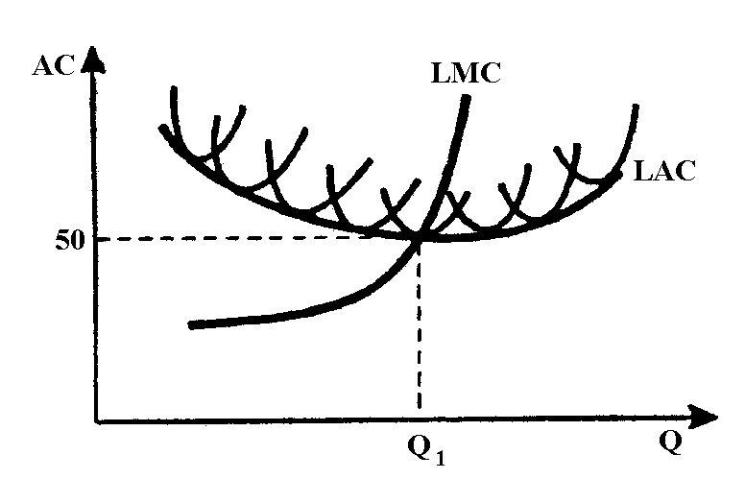
Середні витрати у довгостроковому періоді

Slide 17
Позитивний ефект масштабу залежить від факторів, які зменшують середні витрати:
Спеціалізація праці робітників. Підвищення рівня спеціалізації праці стає можливим при зростанні обсягів виробництва. Упродовж робочого часу робітник займається саме тією операцією, яка найкращим чином підходить до його кваліфікації.
Спеціалізація праці персоналу управління. Значні масштаби виробництва дозволять краще використовувати працю спеціалістів управління завдяки більш глибокій спеціалізації.
Ефективне використання капіталу. Ефективне використання капіталу потребує, як правило, значних грошових коштів і обсягів виробництва. Невеликі підприємства не можуть це забезпечити.
Виробництво побічних продуктів. Велике підприємство має більш широкі можливості для організації виробництва з відходів. Це збільшує загальний випуск продукції за незмінної кількості ресурсів.

